Slide 1

“CLAUDE EN TU
EMPRESA"
-BIENVENIDOS - SESIÓN DE ALINEACIÓN
01

Slide 2

¿A qué vienes hoy?
¿APRENDER UNA HERRAMIENTA?
Ó
¿CONSTRUIR UN PROYECTO?
A generar eficiencia,
crear controles
A pasar de una idea general a un proyecto aterrizado
02
Notes:
La IA crea valor cuando resuelve un problema real de negocio. Todo lo demás es curiosidad.

Slide 3

ALINEACIÓN
¿Qué ENTIENDES POR LA PALABRA “ALINEARNOS”?
03
Notes:
No se trata de esperar a que el cambio llegue, sino de diseñar el papel que queremos jugar en él. Este curso es el primer paso de ese diseño.

Slide 4
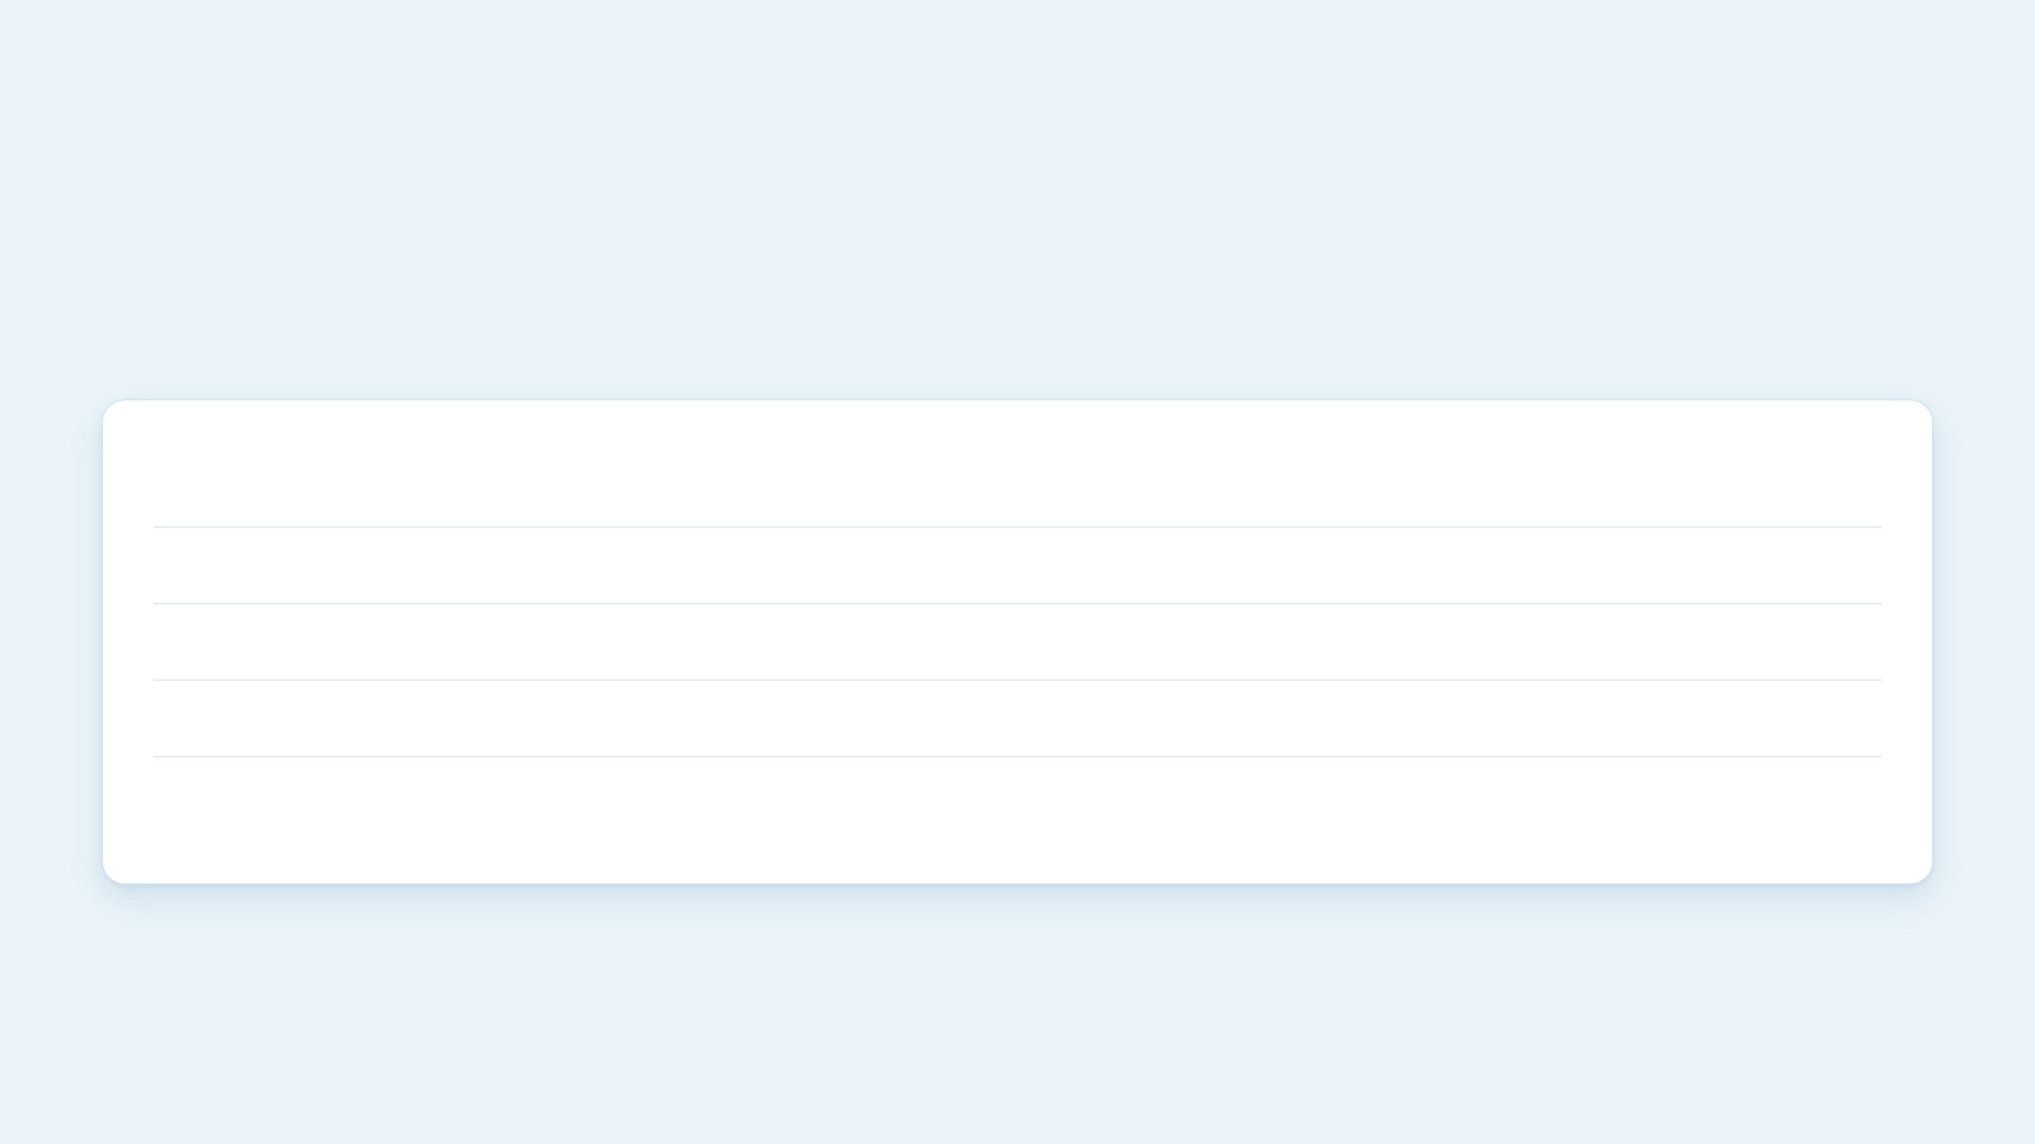
SESIÓN DE ALINEACIÓN · Promesa de valor
LA PROMESA DEL CURSO.
Crear Ideas
identificar la oportunidad real
Evaluación
Estructura, criterio, Impacto, viabilidad para evaluar los proyectos a implementar con IA
Método
Dominar la ingeniería del Prompting
Herramienta
Conocer y Utilizar Claude al 100%
Pensamiento
Estructurar tu mente con pensamiento crítico para la resolución de problemas y tareas con IA
04
Notes:
El error más común es comprar tecnología antes de definir el problema. Aquí lo hacemos al revés. Al terminar: saben promptear, usan Claude a fondo, evalúan y priorizan proyectos, y piensan con criterio.

Slide 5
Evoluciona tu profesión
La vida no consiste en encontrarte a ti.
Consiste en crearte a ti mismo.
¿Quién quieres ser en el futuro?
05
Notes:
¿Qué papel quieres jugar, quien eres en tu yo del futuro

Slide 6
Etapa 2 · Presentación
QUIÉNES TE ACOMPAÑAN.
ROBERTO MARTÍNEZ ORTIZ
ROBERTO MARTÍNEZ LICÓN
ALEJANDRO MARTÍNEZ LICÓN
TOTAL COACH
VADAI AGENCIA
VADAI AGENCIA
Más de 15 años como director general en multinacionales. Hoy consejero y coach empresarial, especialista en disrumpir empresas y preparar a sus líderes para el mundo que viene.
Socio fundador y director comercial de VADAI Agencia. Experto en marketing digital e inteligencia artificial; hoy consultor en ejecución de proyectos de IA.
Ingeniero en mecatrónica, socio fundador y director general de VADAI Agencia. Especialista en automatización de procesos empresariales y creación de sistemas con IA.
“Líder que no mejora o cambia algo en su área de trabajo, que le descuenten el día.”
“No se trata de la herramienta, sino de cómo la utilizas.”
“El futuro de las empresas está en dejar lo repetitivo para la tecnología y lo humano para el humano.”
06
Notes:
Venimos a compartir método, no humo tecnológico. Cada quien contesta las cuatro en un minuto.

Slide 7
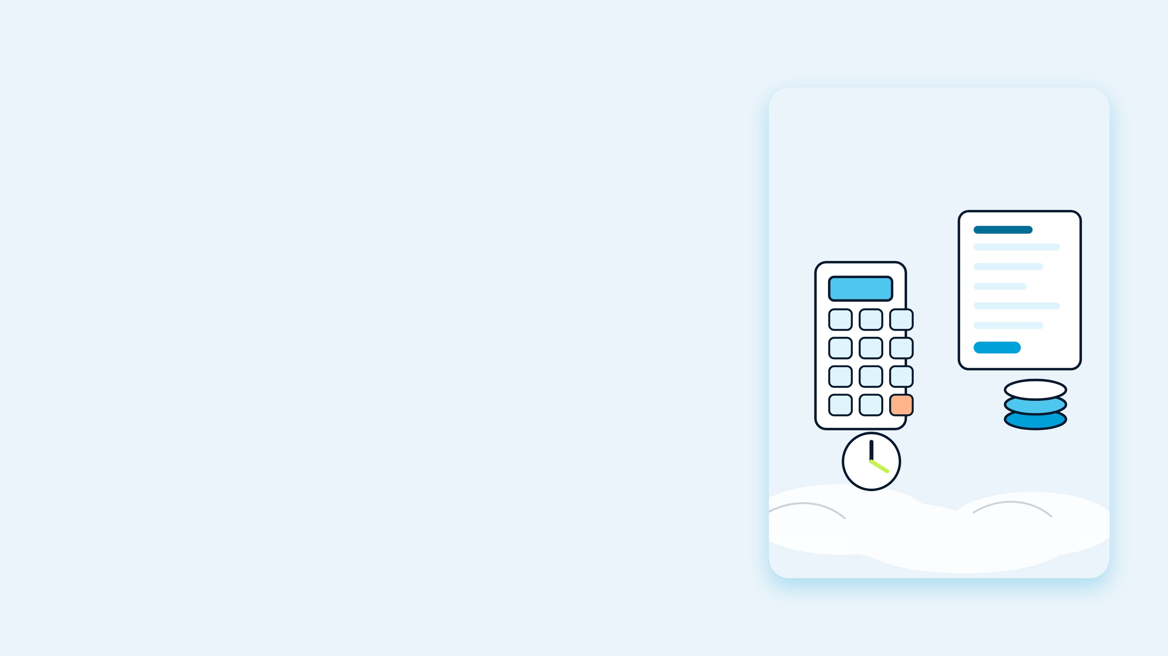
Datos duros
LA BARRERA YA
NO ES EL COSTO.
280 veces + barata
De 20 dólares a 7 centavos por la misma cantidad de texto
FUENTE Stanford HAI, AI Index Report 2025, cap. 1
07

Slide 8
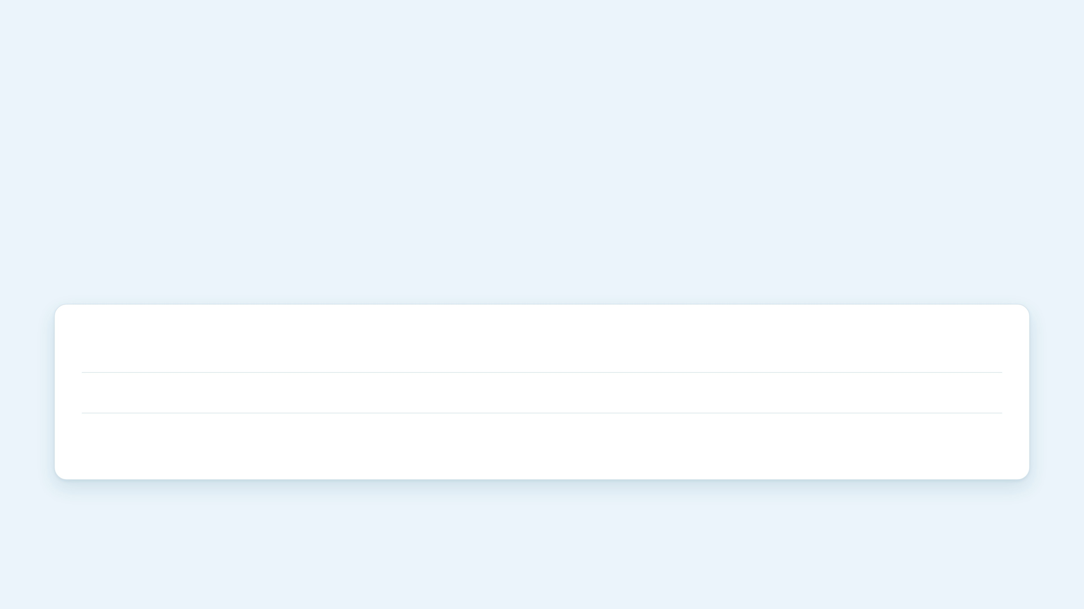
Panorama global
¿Cuánto estás utilizando
la IA?
Nunca ha usado IA generativa
71%
La usa gratis
28%
Paga una suscripción
1%
CONTESTA DESDE TU CELULAR · EL QR VA EN PANTALLA
FUENTE DataReportal, Digital 2026; OpenAI, suscripciones pagadas (feb-2026)
08
Notes:
Estimación de DataReportal y OpenAI. Lo empresarial vive en el plan de pago: archivos, proyectos, memoria y agentes. Ustedes ya están en ese 1%.

Slide 9
Etapa 3 · La IA hoy
ADOPTAR NO ES
TRANSFORMAR.
Usan IA en alguna función
88%
Ven impacto en su utilidad
39%
Le sacan valor significativo
6%
FUENTE McKinsey, The State of AI 2025 (nov-2025) · McKinsey, The State of AI 2026
09
Notes:
El desfase clave: la adopción crece más rápido que los resultados. Ese hueco es la oportunidad. Hace un año el primer dato era 78%.

Slide 10

América Latina
MÉXICO VA ARRIBA DEL PROMEDIO DEL MUNDO.
20.1%
de los mexicanos en edad de trabajar usó IA generativa este trimestre. El promedio mundial es 17.8%; el Norte Global, 27.5%. Usamos mucho; falta convertirlo en resultado.
FUENTE Microsoft AI Economy Institute, Global AI Diffusion Report Q1 2026 (may-2026)
10

Slide 11

IA sin humo
MITOS vs REALIDAD
"La IA reemplaza todo"
→
amplifica el criterio de quien la usa, el humano dirige.
"Es para programadores"
→
la oportunidad está en procesos reales de negocio
"Gratis basta"
→
lo empresarial vive en el plan de pago
"Un prompt lo resuelve"
→
hace falta visión, método, evaluación y alineación.
11

Slide 12

Futuro del trabajo
LAS PROFESIONES NO
DESAPARECEN. SE
PARTEN EN DOS.
+78 M
empleos netos en el mundo para 2030, y 39% de las habilidades actuales cambian. Quien trabaja con IA y criterio gana 62% más; quien no, empieza a quedar fuera.
FUENTE WEF, Future of Jobs Report 2025 · PwC, Global AI Jobs Barometer 2026
12

Slide 13
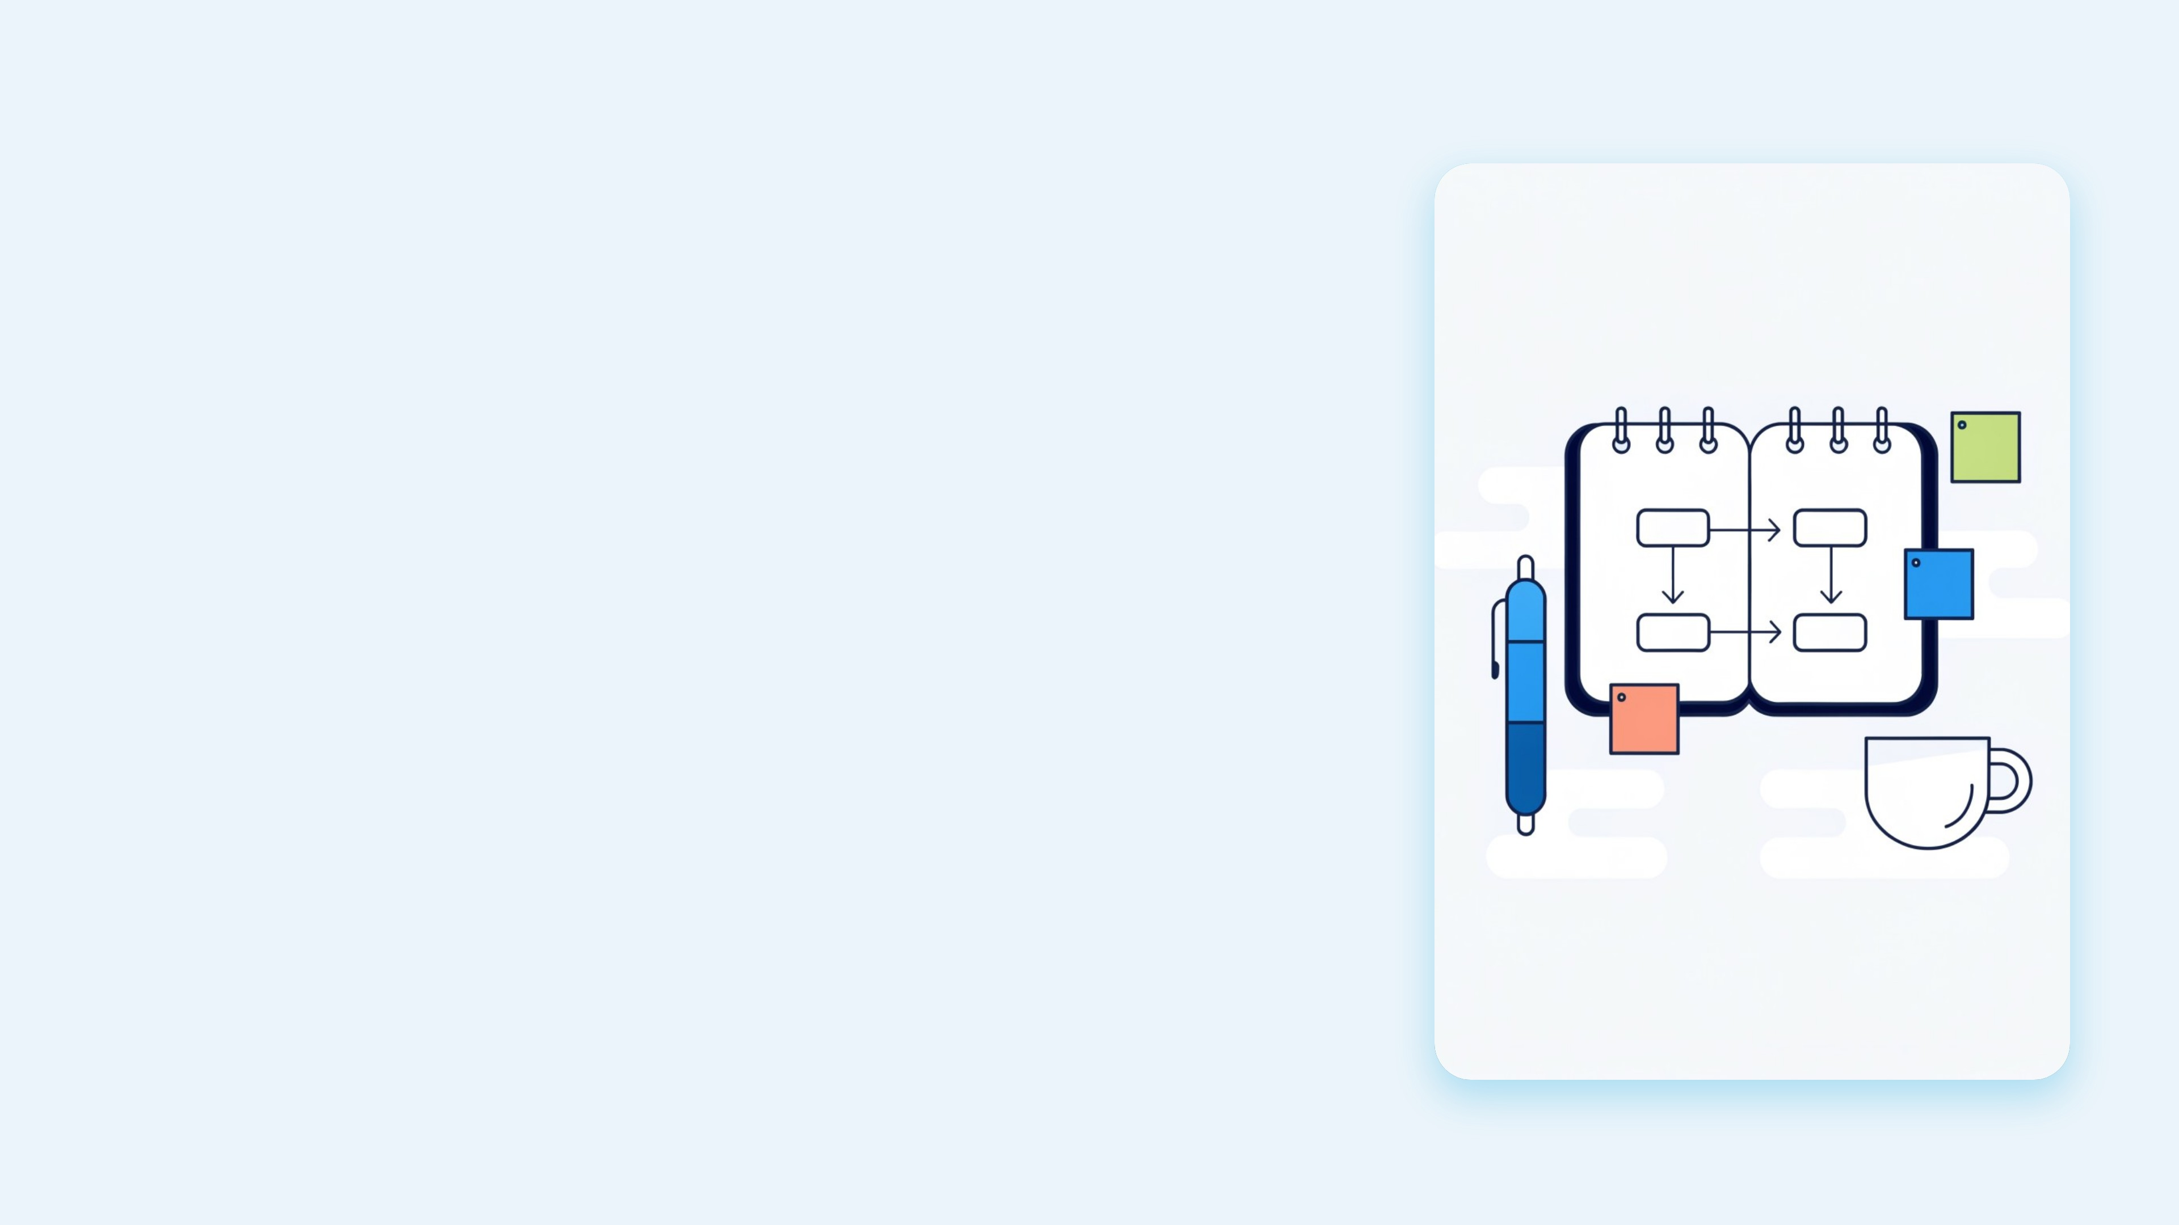
Lo que no se diagnostica no se puede mejorar
DIAGNÓSTICO
PERSONAL
1.- ¿Cuál es tu puesto?
2.- ¿Cuántos años llevas en tu empresa?
3.- ¿Cuántos cambios o mejoras has desarrollado este año?
4.- ¿Qué esperas que pase con la IA en tu trabajo?
5.- ¿Qué cambiarías ya? ¿Qué proceso, control, información actividad podría mejorar con el apoyo de la IA?
CONTESTA DESDE TU CELULAR · EL QR VA EN PANTALLA
13
Notes:
Lo que no se diagnostica no se puede transformar. La encuesta se proyecta en vivo desde la academia.

Slide 14
Oportunidad
“Líder que no mejora o cambia algo en su área de trabajo,
que le descuenten el día".
— Roberto Martínez Ortiz, Total Coach
14
Notes:
No busca castigar a nadie. Busca recordar que todos tienen una zona de mejora que todavía no han implementado. Esa zona es el punto de partida.

Slide 15

Momento actual
¿EN QUÉ ESCALÓN de la IA te encuentras?
“0” Desconocimiento: la he escuchado pero no sé nada
1er Curiosidad: exploro qué es y para qué sirve
2º Uso gratuito: pruebas sin estructura, preguntas como Wikipedia
3er Uso de pago: archivos, proyectos y memoria
4º Proyectos: IA conectada a procesos reales y automatizaciones
5º Retorno medible: Impacto rentable documentado y repetible
CONTESTA DESDE TU CELULAR · EL QR VA EN PANTALLA
15
Notes:
El objetivo del curso es mover a cada participante al menos dos escalones hacia arriba. El colaborador que eficienta su área sube su valor dentro y fuera de la empresa.

Slide 16
IA sin humo
Los 10 valores más grandes de la IA
AUTOMATIZACIÓN de procesos
→
VENTAJA COMPETITIVA medible
DECISIONES basadas en DATOS
→
ESCALABILIDAD sin crecer nómina
Aumento de PRODUCTIVIDAD
→
DIAGNÓSTICO empresarial en tiempo real
Reducción de COSTOS operativos
→
INNOVACIÓN Acelerada.
Mejor EXPERIENCIA del cliente
→
ROI medible en meses no en años.
16

Slide 17

Reflexión
Una IDEA de mejora:
10 MIN
01
02
03
04
¿Tienes una idea de mejora?
¿Desde cuándo la traes en mente?
¿Por qué no se ha implementado?
¿HOY Qué podrías mejorar con la IA?
Un proceso, una eliminación de actividad, un reporte en cualquier área: ventas, finanzas, compras, RH, atención al cliente, planeación de la demanda
Las que tienen más tiempo suelen ser las más valiosas
tiempo, aprobación, método, presupuesto, nunca la expusiste formalmente
un proceso, una decisión, un control
17
Notes:
Usa tu empresa como conejillo de indias. Todo lo que no está creciendo se está muriendo. Primero capturamos la idea; después la ordenamos.

Slide 18
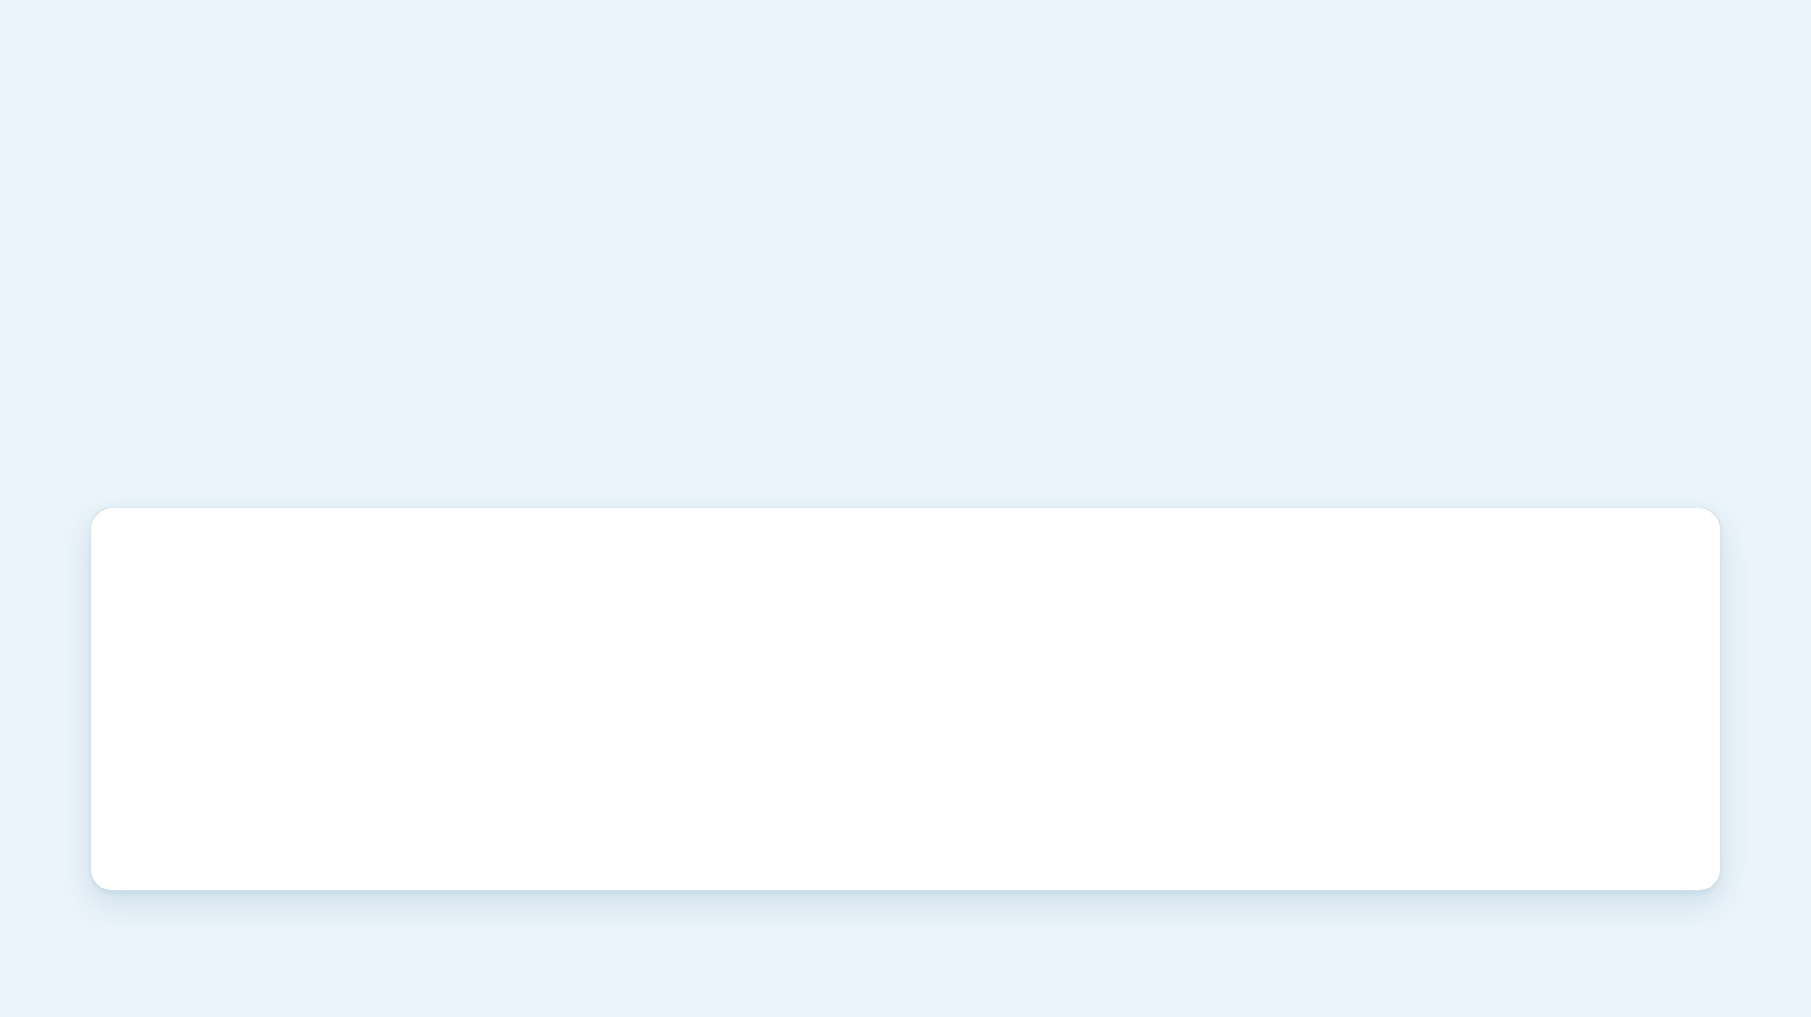
Cambio de métrica
NUEVO LIDERAZGO:
DE TAMAÑO A CONTRIBUCIÓN.
Antes, El Juego era control, y liderazgo con gente
→
Hoy, más contribución, más eficiencia, más rentabilidad.
Antes, más gente, más control, más poder organizacional
→
Mientras más contribuyas en el valor más poder organizacional generas
18
Notes:
La IA permite rediseñar puestos completos, no solo hacer lo mismo más rápido. La empresa que trasciende no es la más grande: es la que genera más valor por persona.

Slide 19
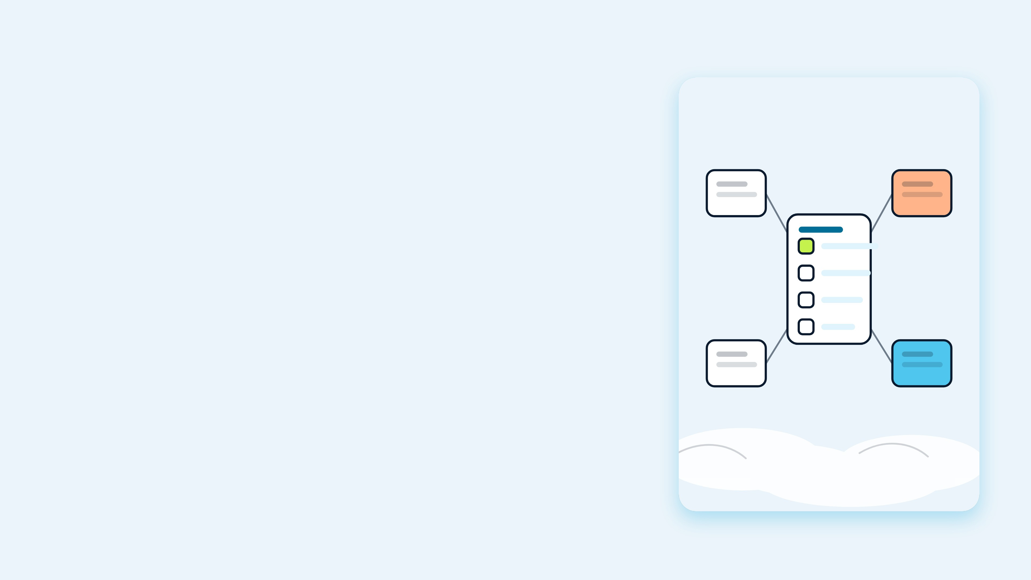
Equipo de poder
TU LÍDER
DECIDIÓ
INVERTIR EN TI.
Tú eres parte del equipo de poder de tu empresa
Tu rol es prepararte para un futuro que ya llegó.
Eso te pone en el momento de liderazgo
¿Qué vas a hacer?, ¿Cuánto vas TU A INVERTIR EN TI?
19

Slide 20
Compromiso personal
¿Qué vas a dar?
¿Cuánto vas a contribuir?
¿Qué vas a lograr en tu área antes de terminar este año?
— Roberto Martínez Ortiz, sobre las acciones de abundancia
20
Notes:
No basta con recibir capacitación. La devolución real a la empresa es una implementación útil, medible y sostenible.

Slide 21

De idea a proyecto
PONLE NOMBRE A TU PROYECTO.
5 MIN
01
02
03
04
Revisa detalladamente tu IDEA
Redúcela a una FRASE CORTA
Dale un Título a tu proyecto
Ejemplos
automatización de nómina, tablero de ventas, planeador automático de compras, generador de indicadores
Lee lo que escribiste, que puedes mejorar
¿Qué proceso mejora?
¿Qué área Impacta?
¿Qué resultado Genera?
Sé claro, y conciso, que cualquier miembro de la organización le entienda al leerlo
21
Notes:
Una idea sin nombre es difícil de vender, priorizar y ejecutar. El nombre es el primer acto de compromiso.

Slide 22

Fricción organizacional
¿POR QUÉ LAS GRANDES en las EMPRESAS NO SIEMPRE SE IMPLEMENTAN?
1.-Falta de aprobación
2.-Falta de alineación entre equipos
3.-La idea no se vendió bien
4.-Sin presupuesto ni análisis financiero
5.- Sin una metodología de decisión
22
Notes:
1.- LA IDEA NO LLEGA AL NIVEL CORRECTO CON EL FORMATO CORRECTO
2.- Los equipos involucrados no comparten la misma visión, o no le ponen el mismo empeño, o no tienen el midset de ejecución
3.- La idea no va argmuentada, no la supe expresar o no logre que me escucharan
4.- No se estimó la inversión, retorno ni comparativaentre alternativas
5.- No existió un marco comparativo para evaluar

Slide 23
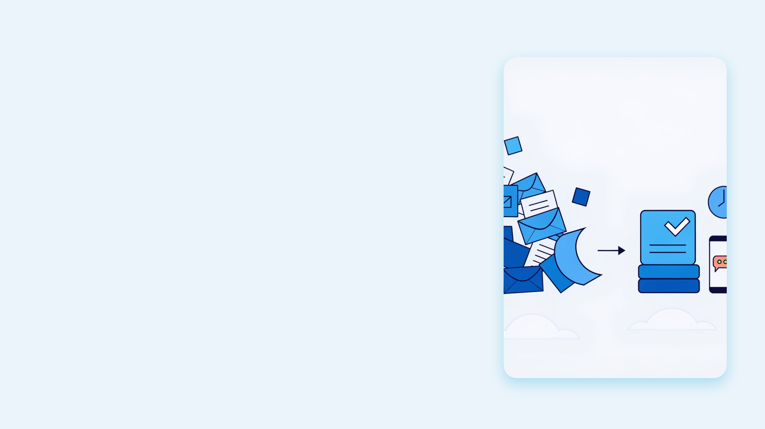
Realidad de implementación
EL DATO INCÓMODO:
CASI NADA LLEGA A ÉXITO.
95% de las empresas que evalúan una solución de IA no producen un impacto financiero medible
La razón no es la tecnología es:
1.- Método medible y estructurado de evaluación y selección de proyectos
2.- Equipo capacitado para ejecutar con criterio
3.- Visión clara del problema a resolver.
5%
FUENTE MIT Project NANDA, The GenAI Divide (jul-2025)
23

Slide 24

De fracaso a método
CINCO CAUSAS DE FRACASO A PREVENIR.
Aprobación
→
Aprenderás a presentar proyectos de IA a la dirección con el lenguaje correcto
Alineación
→
Uso de una metodología compartida para que todos usen el mismo criterio
Venta de la idea
→
Cada proyecto debe explicarse en términos de problema, impacto y por qué IA
Presupuesto
→
Debe crearse un análisis de inversión contra retorno esperado
24
Metodología de Decisión
→
una matriz común para comparar proyectos por impacto, complejidad y probabilidad de éxito

Slide 25
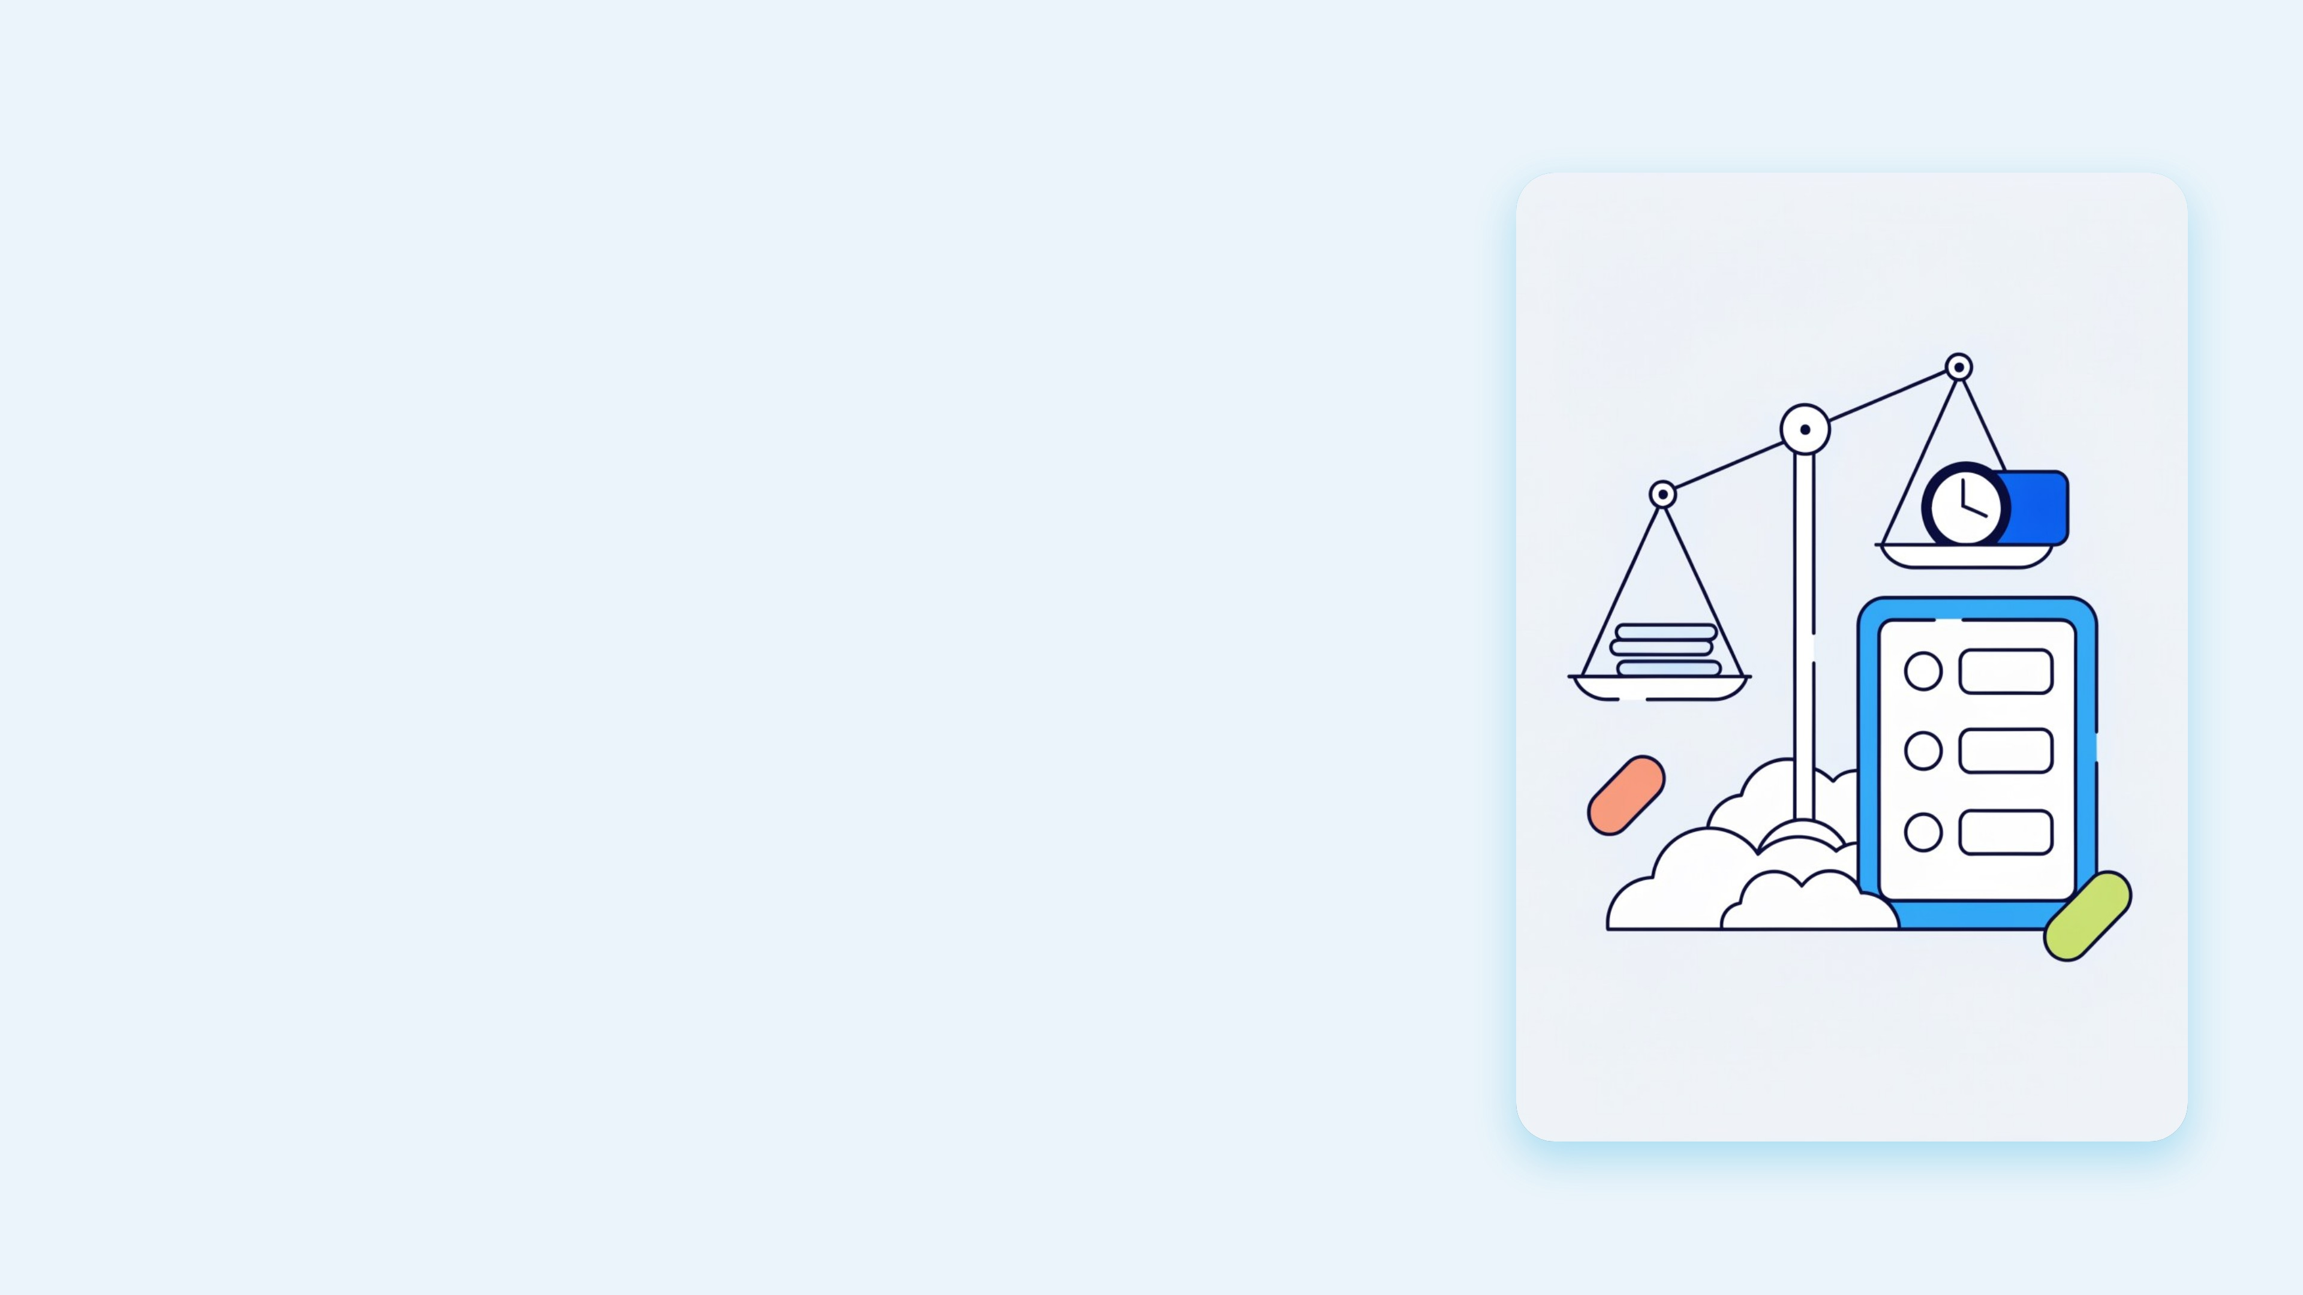
Sistema de evaluación
METODOLOGÍA DE TOMA DE DECISIONES.
1.- Criterios: los factores que importan
2.- Peso ponderado: cuánto importa cada uno
3.- Calificación: del 1 al 10, en consenso
4.- Resultado: la suma ponderada
5.- Selección: mayor puntaje y viabilidad
25
Notes:
Evaluar proyectos de forma subjetiva hace ganar a quien habla más fuerte. El número no sustituye el criterio: lo ordena y lo hace transparente.

Slide 26

Matriz
CINCO CRITERIOS Y SU PESO.
Impacto en la empresa
30%
Retorno sobre inversión
25%
Conocimiento técnico y reto
20%
Facilidad y tiempo
15%
Probabilidad de éxito
10%
26
Notes:
Impacto y retorno concentran el 55%. La facilidad no gana sola: debe sostenerse con valor real. Son los pesos de la hoja de Excel que se llevan.

Slide 27
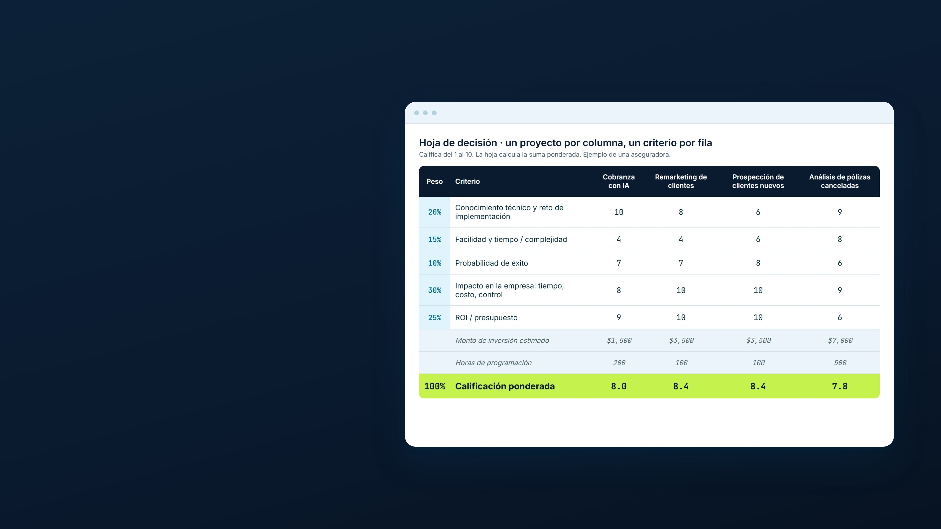
En vivo · pantalla compartida
ASÍ SE VE LA
HOJA DE
DECISIÓN.
Un proyecto por columna. Un criterio por fila. La hoja hace la suma ponderada y devuelve una calificación comparable.
HOJA-DE-DECISION.XLSX
27
Notes:
Se abre el Excel real en pantalla compartida. Cada empresa se lleva el archivo.

Slide 28
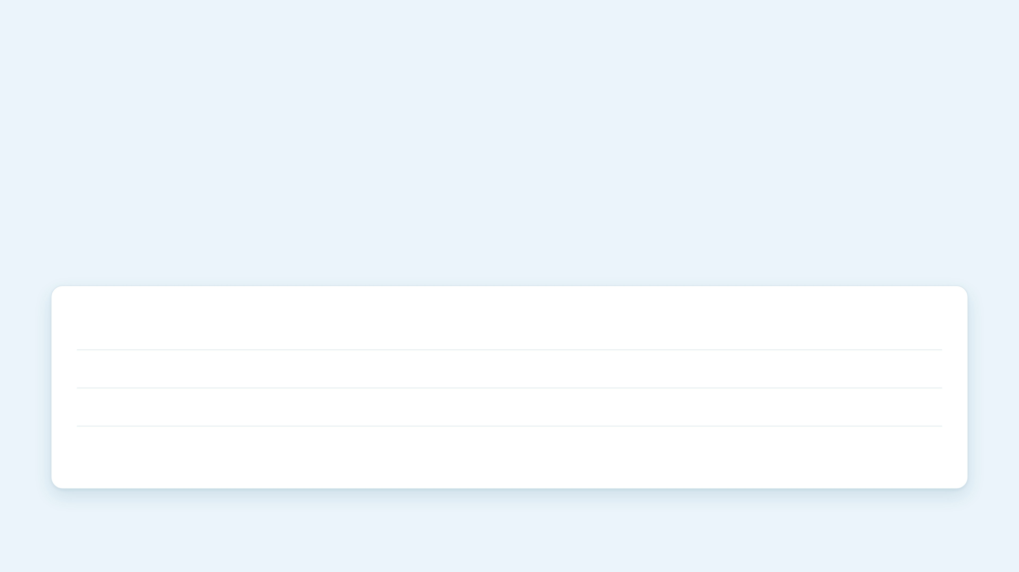
Resultado ponderado
Ejemplo: CUATRO PROYECTOS, UNA
CALIFICACIÓN.
Remarketing de clientes con IA
8.4
Prospección de clientes nuevos
8.4
Cobranza con IA
8.0
Análisis de pólizas canceladas
7.8
28
Notes:
Remarketing y prospección empatan. La decisión final revisa también inversión, horas de programación, capacidad del equipo y urgencia. El número ordena; no decide solo.

Slide 29
Compromiso grupal
¿Qué vamos a hacer?
29
Notes:
No basta con recibir capacitación. La devolución real a la empresa es una implementación útil, medible y sostenible.

Slide 30
Etapa 5 · Alineación empresarial
2 PROYECTOS
POR EMPRESA.
Los de mayor impacto y mejor probabilidad de implementación
Que hoy puedan apoyarse en IA
Los demás no se pierden: van al backlog del siguiente ciclo
30
Notes:
No buscamos muchas ideas. Buscamos las correctas para arrancar, ejecutar y demostrar retorno.

Slide 31
Dinámica
SALAS POR EMPRESA: LA HOJA
DE DECISIÓN.
30 MIN
01
02
03
04
Reúnanse
USAR LA HOJA DE DECISION
Discutir con criterio
Seleccionar 2 proyectos
Se van a dividir en salas pequeñas, con integrantes de su misma empresa
no es llenar celdas, es alinear criterio entre los líderes de equipo
dos proyectos y quién los presentará
cada proyecto Utilizará los criterios de evaluación y calificará cada proyecto
del 1 al 10 por criterio
31
Notes:
La conversación correcta vale más que la fórmula perfecta. El consenso de criterio es el verdadero entregable de esta sesión.

Slide 32

Compromiso por empresa
ELIJAN UN LÍDER QUE
PRESENTE.
1.- No el de mayor jerarquía: el mejor comunicador
2.- Definan qué problema resuelve y qué impacto se espera
3.- Por qué la IA es la herramienta adecuada
32
Notes:
Tres minutos por empresa. El equipo completo confirma que está alineado y listo para trabajarlo durante el curso.

Slide 33
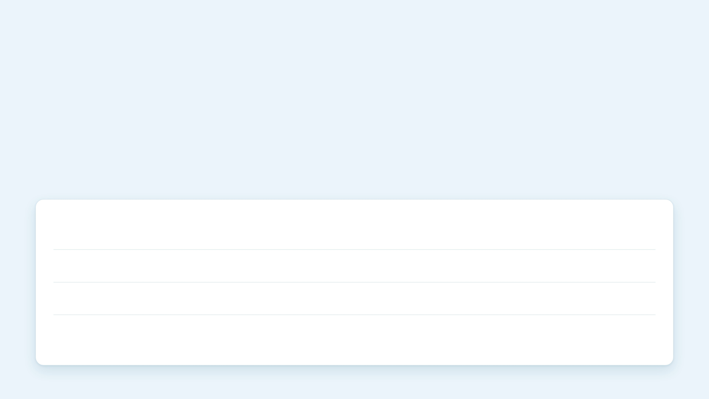
Cierre de alineación
REGRESAMOS AL SALÓN
GENERAL.
Proyecto 1
mayor impacto y probabilidad; arranca primero
Proyecto 2
el siguiente; en paralelo o después
Proyecto 3
opcional, de reserva
Qué necesitan
acceso, datos, aprobación, tiempo o método
33
Notes:
El curso inicia de verdad cuando la empresa ya sabe qué quiere transformar. Este es ese momento.

Slide 34
Lo que viene
LOS CINCO MÓDULOS,
CON TU PROYECTO EN
MEDIO.
Aprende a usar Claude: botón por botón, y cómo hablarle
Excel, Word, PowerPoint y correo
Tableros y reportes que se comparten con un enlace
Finanzas, Operaciones, Ventas y las demás áreas
Alineación del equipo: reglas, plan y hábitos
34
Notes:
Volvemos una y otra vez al proyecto que cada empresa eligió hoy. El objetivo final es avance tangible, no solo conocimiento.

Slide 35

Arranque técnico
TAREA INICIAL: PREPARAR
LA CUENTA.
Cuenta
activa tu cuenta de Claude con las instrucciones que te mandamos
Proyecto
por escrito: nombre, problema e impacto esperado
Archivos
los datos, reportes y ejemplos reales de ese proyecto
35
Notes:
Sin cuenta y sin proyecto no hay práctica real. Las dos son condición de entrada. Alejandro cierra con las instrucciones generales.

Slide 36

Llamado a la acción
DEL 95% QUE IMPROVISA AL
5% QUE LOGRA RETORNO.
La diferencia no es la tecnología, ni el presupuesto, ni el tamaño. Es método, criterio, alineación y voluntad de ejecutar. Todo eso empieza hoy.
DECIDE
IMPLEMENTA
APLICA EL LUNES
los dos proyectos de tu empresa, con nombre y dueño
la hoja de decisión llena y guardada
cuenta activa y archivos listos antes de la sesión 2
36

